Slide 1
METODOLOGIA
PARTE I
ADAPTADO DOS PPTS DOS PROFS HELENA LOUREIRO E J. APÓSTOLO

Slide 2
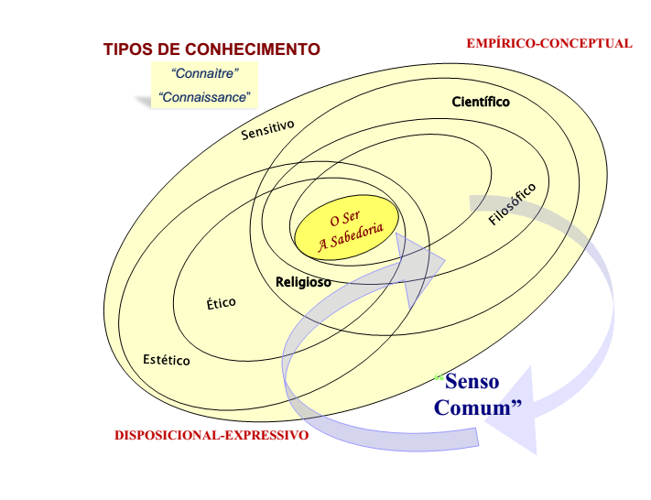

Slide 6
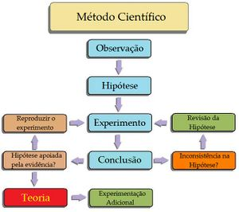

Slide 9
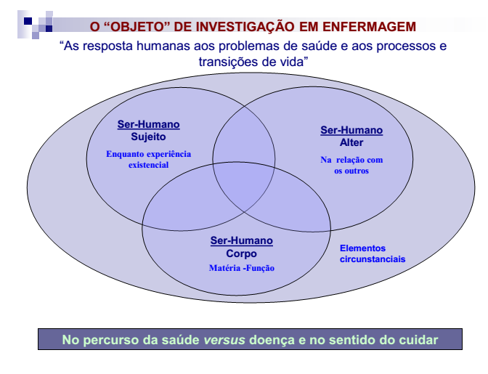

Slide 12
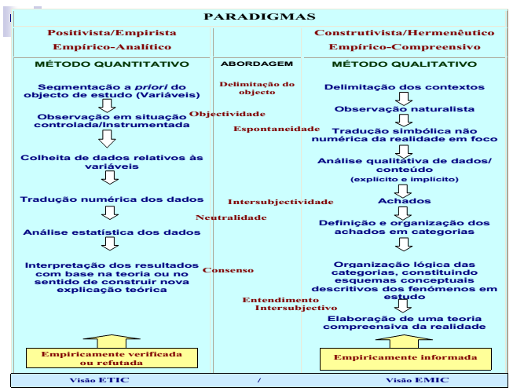

Slide 18
NÍVEIS DE INVESTIGAÇÃO

Slide 19
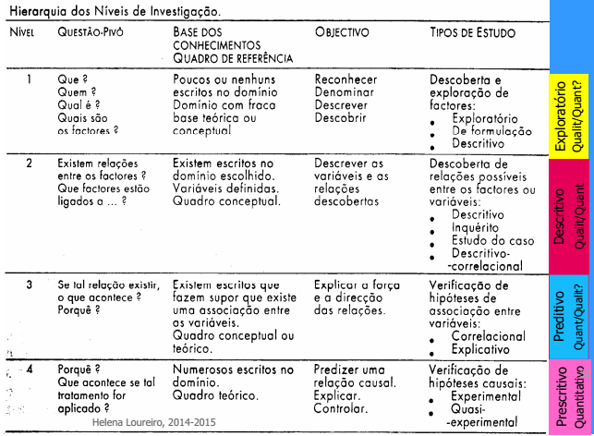

Slide 20
EXEMPLOS…

Slide 22
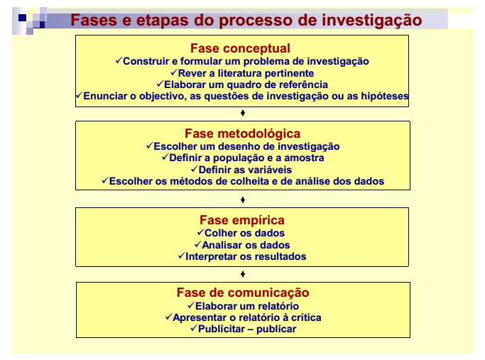
PROCESSO DE INVESTIGAÇÃO

Slide 23
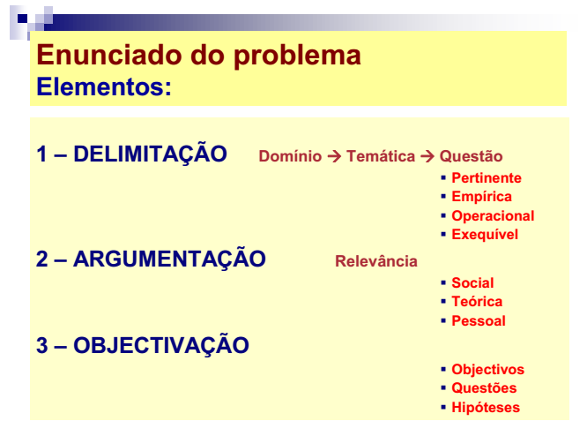

Slide 25
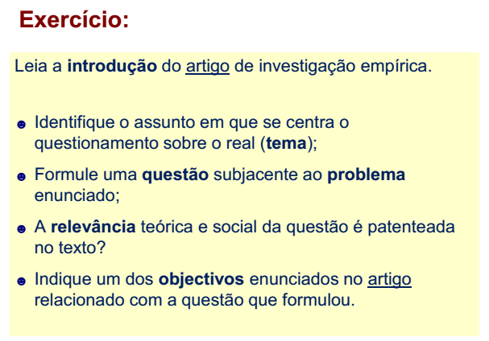

Slide 26
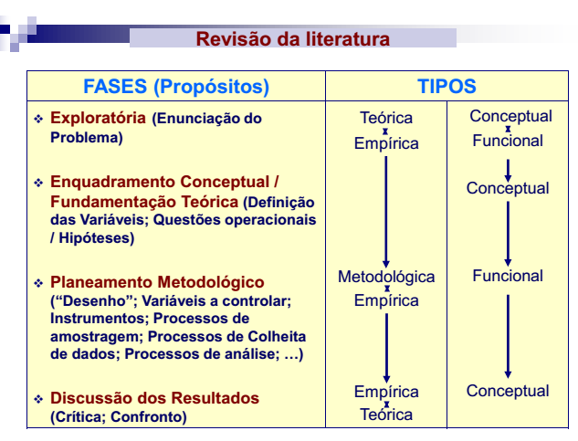
REVISÃO DE LITERATURA DIFERENTE DE PESQUISA BIBLIOGRÁFICA

Slide 27
QUANDO SE FAZ REVISAO DA LITERATURA???

Slide 28
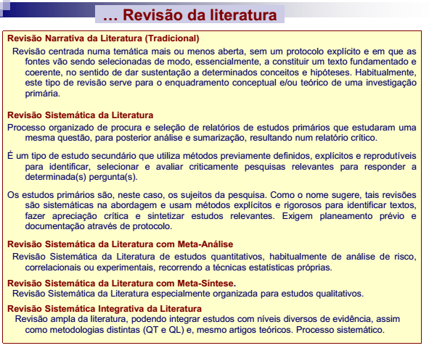

Slide 29
?!
MÉTODO
PROTOCOLO

Slide 30
(Calculadora!!!)

Slide 32
*ARTIGO
Referências onto-epistemológicas e metodológicas da investigação em enfermagem: uma análise crítica
*TEXTO DE APOIO
Referências onto-epistemológicas, paradigmáticas e Metodológicas da investigação em saúde – Investigação quantitativa / Investigação qualitativa –
!

